Slide 1
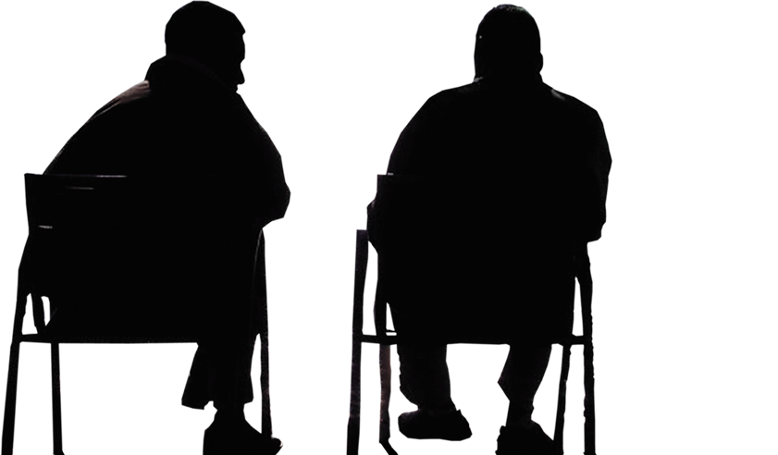
框架完整/内容几乎不需修改
点击此处输入文本内容点击此点击此处输入文本内容点击此
汇报人：xiazaii 时间：XX年XX月

Slide 2
重阳节（又称：老人节），在每年农历的九月九日，是汉族的传统节日，因《易经》中把“六”定为阴数，把“九”定为阳数，九月九日，日月并阳，两九相重，故而叫重阳，也叫重九。重阳节早在战国时期就已经形成，到了唐代，重阳被正式定为民间节日，此后历朝历代沿袭至今。民间在该日有登高的风俗，所以重阳节又称“登高节”，此外还有茱萸节、菊花节等说法。人们在庆祝重阳节时一般会登高、赏菊、喝菊花酒、插茱萸、还要吃糕。另外，由于九月初九“九九”谐音是“久久”，有长久之意，所以常在此日祭祖与推行敬老崇孝活动。重阳节与除、清、盂三节也是中国传统节日里祭祖的四大节日。2012年12月28日，全国人大常委会表决通过《老年人权益保障法》，法律明确规定每年农历九月初九（重阳节）为老年节。。
前
言

Slide 3
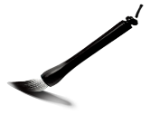
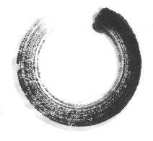
目录
壹
贰
叁
肆
伍
重阳节简介
重阳节起源
重阳节传说
重阳节习俗
重阳节诗选

Slide 4
重阳节起源
九九重阳，早在春秋战国时的《楚词》中已提到了。大概在魏晋时期，重阳日已有了饮酒、赏菊的做法。到唐代重阳被正式定为民间的节日。到明代，九月重阳，皇宫上下要一起吃花糕以庆贺，此风俗一直流传到清代。

Slide 5
重阳节传说
相传在东汉时期，汝河有个瘟魔，只要它一出现，家家就有人病倒，天天有人丧命，这一带的百姓受尽了瘟魔的蹂躏。 一场瘟疫夺走了青年恒景的父母，他自己也因病差点儿丧了命。病愈之后，他辞别了心爱的妻子和父老乡亲，决心为民除掉瘟魔。恒景不畏艰险和路途的遥远，终于找到了有着神奇法力的仙长，仙长为他的精神所感动，教给他降妖剑术，还赠他一把降妖宝剑。恒景废寝忘食苦练，终于练出了一身非凡的武艺。这一天仙长把恒景叫到跟前说：“明天是九月初九，瘟魔又要出来作恶，你本领已经学成，应该回去为民除害了”。仙长送给恒景一包茱萸叶，一盅菊花酒，并且密授避邪用法，让恒景骑着仙鹤赶回家去。 恒景回到家乡，在九月初九的早晨，按仙长的叮嘱把乡亲们领到了附近的一座山上，发给每人一片茱萸叶，一盅菊花酒，做好了降魔的准备。中午时分，随着几声怪叫，瘟魔冲出汝河，但是瘟魔刚扑到山下，突然闻到阵阵茱萸奇香和菊花酒气，便戛然止步，脸色突变，这时恒景手持降妖宝剑追下山来，几个回合就把温魔刺死剑下，从此九月初九登高避疫的风俗年复一年地流传下来。

Slide 6
重阳节习俗
金秋送爽，丹桂飘香，农历九月初九日的重阳佳节，活动丰富，情趣盎然，有登高、赏菊、喝菊花酒、吃重阳糕、插茱萸等等。

Slide 7
在古代，民间在重阳有登高的风俗，故重阳节又叫“登高节”。相传此风俗始于东汉。唐代文人所写的登高诗很多，大多是写重阳节的习俗；杜甫的七律《登高》，就是写重阳登高的名篇。登高所到之处，没有划一的规定，一般是登高山、登高塔。
登高

Slide 8
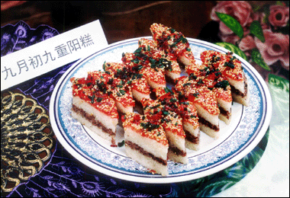
据史料记载，重阳糕又称花糕、菊糕、五色糕，制无定法，较为随意。 九月九日天明时，以片糕搭儿女头额，口中念念有词，祝愿子女百事俱高，乃古人九月作糕的本意。讲究的重阳糕要作成九层，像座宝塔，上面还作成两只小羊，以符合重阳（羊）之义。有的还在重阳糕上插一小红纸旗，并点蜡烛灯。这大概是用“点灯”、“吃糕”代替“登高”的意思，用小红纸旗代替茱萸。
吃重阳糕

Slide 9
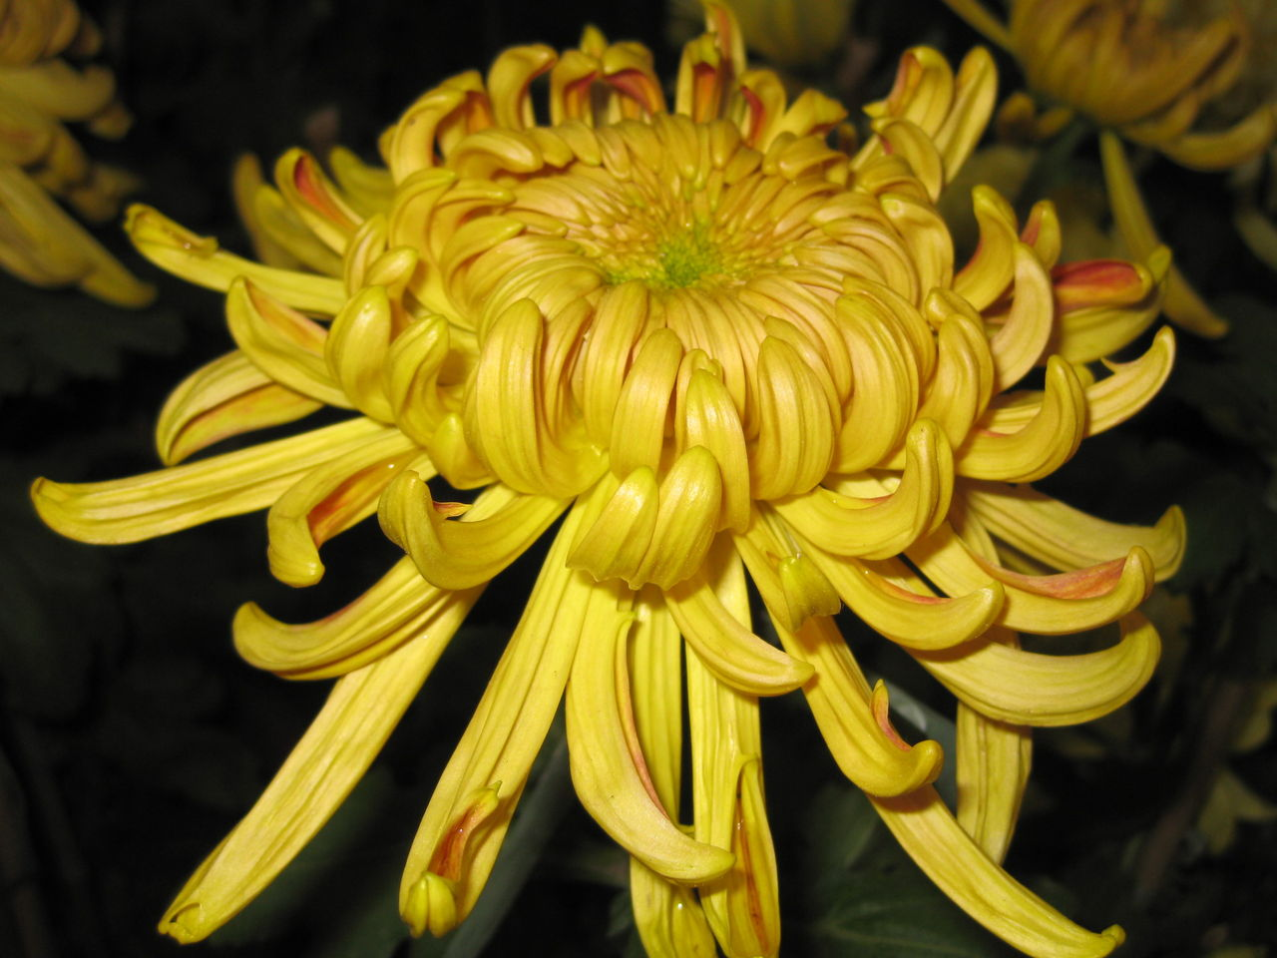
重阳节正是一年的金秋时节，菊花盛开，据传赏菊及饮菊花酒，起源于晋朝大诗人陶渊明。陶渊明以隐居出名，以诗出名，以酒出名，也以爱菊出名；后人效之，遂有重阳赏菊之俗。旧时文人士大夫，还将赏菊与宴饮结合，以求和陶渊明更接近。 北宋京师开封，重阳赏菊之风盛行，当时的菊花就有很多品种，千姿百态。民间还把农历九月称为“菊月”，在菊花傲霜怒放的重阳节里，观赏菊花成了节日的一项重要内容。
赏菊并饮菊花酒

Slide 10
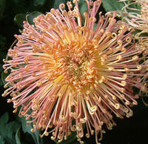
重阳节插茱萸的风俗，在唐代就已经很普遍。古人认为在重阳节这一天插茱萸可以避难消灾；或佩带于臂，或作香袋把茱萸放在里面佩带，还有插在头上的。大多是妇女、儿童佩带，有些地方，男子也佩带。重阳节佩茱萸，在晋代葛洪《西经杂记》中就有记载。除了佩带茱萸，也有头戴菊花的。唐代就已经如此，历代盛行。清代，北京重阳节的习俗是把菊花枝叶贴在门窗上，“解除凶秽，以招吉祥”。这是头上簪菊的变俗。宋代，还有将彩缯剪成茱萸、菊花来相赠佩带。
插茱萸和簪菊花

Slide 11
重阳诗篇
九月九日忆山东兄弟 ——（唐）王维 独在异乡为异客，
每逢佳节倍思亲。 遥知兄弟登高处，
遍插茱萸少一人。

Slide 12
醉花荫 ——（宋）李清照 薄雾浓云愁永昼，瑞脑销金兽。 佳节又重阳，玉枕纱橱，半夜凉初透。 东篱把酒黄昏后，有暗香盈袖。 莫道不销魂，帘卷西风，人比黄花瘦！

Slide 13
今天的重阳节，被赋予了新的含义，在1989年，我国把每年的九月九日定为老人节，传统与现代巧妙地结合，成为尊老、敬老、爱老、助老的老年人的节日。

Slide 14
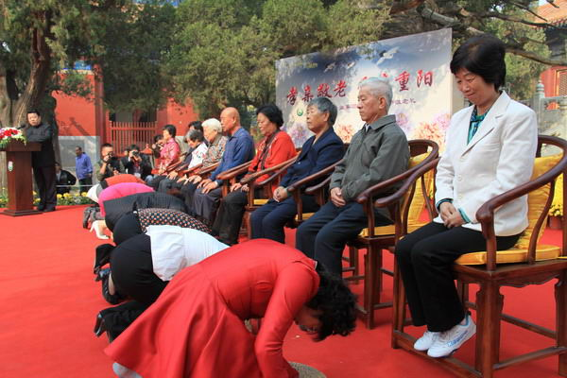

Slide 15
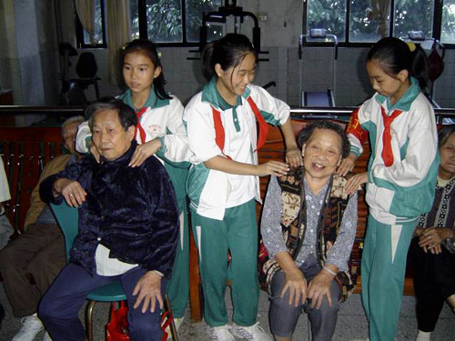
尊敬老人

Slide 16
点击此处输入文本内容点击此处输入文本内容点击此处输入文本内容点击此处输入文本内容点击此处输入文本内容点击此处输入文本内容
重阳节佳节 敬老爱老
谢谢大家
[农历九月初九]

